Slide 1
JPA

Slide 2
阶段总结
Maven使用注意点
Hibernate的ORM映射关系
HQL
检索方式
一级缓存
二级缓存

Slide 3
目标
JPA介绍
JPA注解
JPA案例
JPQL

Slide 4
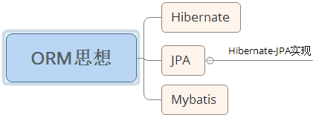
JPA介绍
JPA全称为Java Persistence API ，Java持久化API是Sun公司在Java EE 5规范中提出的Java持久化接口。JPA吸取了目前Java持久化技术的优点，旨在规范、简化Java对象的持久化工作。使用JPA持久化对象，并不是依赖于某一个ORM框架。
JPA和Hibernate的关系
  JPA 是规范：JPA 本质上就是一种 ORM 规范
  Hibernate 是实现：Hibernate 除了作为 ORM 框架之外，它也是一种 JPA 实现

Slide 5
JPA介绍
Java 应用程序
JPA 的供应商
  Hibernate
  OpenJPA
  TopLink
JPA特点：
  标准化:
  简单易用
  媲美JDBC
  支持面向对象
JPA 规范
Hibernate
TopLink
OpenJPA
DB

Slide 6

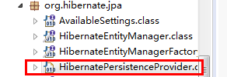
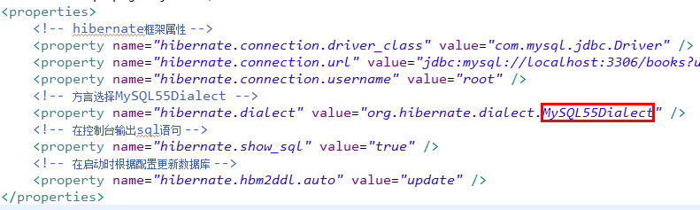
JPA持久化对象案例
核心配置persistence.xml(名称是固定的), 在这个文件中配置持久化单元
  JPA 规范要求目录结构：在META-INF中
  需要指定跟哪个数据库进行交互;
  需要指定 JPA 使用哪个持久化的框架以及配置该框架的基本属性
必须创建Web项目

Slide 7
JPA持久化对象案例
创建实体类, 使用 annotation 来描述实体类跟数据库表之间的映射关系.
JPA 基本注解:
  @Entity 标注用于实体类声明语句之前，指出该Java 类为实体类，将映射到指定的数据库表。
  @Table 映射表格
    常和@Entity配合使用。
    Name可选，表示表的名称，默认表名和实体名一致。
建表:<!-- 必须完整编写属性加前置hibernate. -->
  映射创建<property name="hibernate.hbm2ddl.auto" value="update" />
  注意方言： org.hibernate.dialect.MySQL55Dialect
  手动创建

Slide 8
JPA持久化对象案例
@Id 映射生成主键:通常置于属性声明语句之前,也可置于属性的getter方法之前。
  必须，定义了映射到数据库表的主键属性
@GeneratedValue 用于标注主键的生成策略，通过 strategy 属性指定。 (strategy=GenerationType.AUTO)
主键策略：
  IDENTITY：采用数据库 ID自增长的方式来自增主键字段
  AUTO： JPA自动选择合适的策略，是默认选项；
  SEQUENCE：通过序列产生主键
@Column 映射表格列 （可选）
  常用属性是 name，用于设置映射数据库表的列名。

Slide 9
实体类编写
import javax.persistence.Entity;
@Entity //声明当前类为hibernate映射到数据库中的实体类
@Table(name="qf_user") //声明在数据库中自动生成的表名为qf_user
public class QfUser {
@Id //声明此列为主键
@GeneratedValue(strategy=GenerationType. AUTO)
private Long id;//根据不同数据库自动选择合适的id生成方案
private String username;
private String password;
@Column(name="user_age")
public String getUserAge() {
return userAge;
}
public void setUserAge(String userAge) {
this.userAge = userAge;
}
….
注意，注册到核心配置
<class>节点

Slide 10
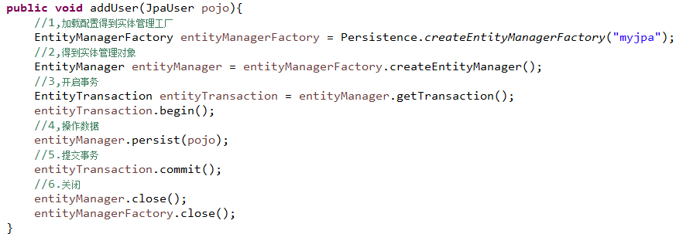
测试
完成CRUD(persist, find, merge, remove)，抽象成工具类。
注意：删除必须在同样一个实体管理对象中才可以，一个entityManager查，一个新entityManager删除会失败。
JpaUser find = entityManager.find(JpaUser.class, id);
entityManager.remove(find);

Slide 11
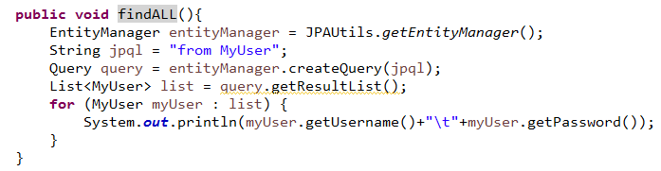
JPQL
JPQL语言，即 Java Persistence Query Language 的简称。JPQL 是一种和 SQL 非常类似的中间性和对象化查询语言，它最终会被编译成针对不同底层数据库的 SQL 查询，从而屏蔽不同数据库的差异。
JPQL语言的语句可以是 select 语句、update 语句或delete语句，它们都通过 Query 接口封装执行
select o from Order o
注意是：javax.persistence.Query

Slide 12
JPQL
参数查询
select o from Orders o where o.id = :myId
  query.setParameter(name, value)
注意：参数名前必须冠以冒号(:)
占位符：
select o from Order o where o.id = ?1 and o.customer = ?2
其中 ?1 代表第一个参数query.setParameter( 1, 2 ); ，?2 代表第一个参数。 query.setParameter( 2, "John" );
模糊查询:
select c from Customers c where c.phone like '139%’
查询部分返回Object[]
select o.id, o.customerName from Order

Slide 13
JPQL
更新：
update MyUser set username=:username where id=:id
query.executeUpdate();
删除
delete from MyUser where id=:id
分页：
query.setFirstResult(startPosition);
query.setMaxResults(maxResult);
总记录：
select count(id) from MyUser
query.getSingleResult()

Slide 14
总结与实践
JPA特性
JPA方式操作实体类

